Slide 1

UNIONE EUROPEA
Fondo per l’integrazione di cittadini paesi terzi 2007 - 2013

Slide 2
PROGETTO DI FORMAZIONE CIVICA ED ORIENTAMENTO DEI CITTADINI NEO-IMMIGRATI DA PAESI TERZI
LE MODALITA’ E LE LEGGI CHE REGOLANO IL LAVORO

Slide 3
UN LAVORATORE CON CONTRATTO, IN ITALIA, HA DIRITTO:
D’essere pagato se si ammala;
D’avere dei giorni di ferie pagati durante l’anno e d’avere almeno un giorno di riposo durante la settimana;
Al congedo parentale;
Le donne incinte sono obbligate a stare a casa dal lavoro 2 mesi prima e 3 mesi dopo la nascita del bambino.

Slide 4
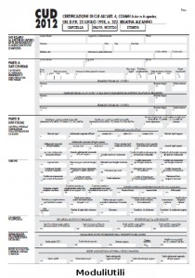
PAGAMENTO DEI CONTRIBUTI PER LAVORO DIPENDENTE DA UN SOLO DATORE DI LAVORO, ECCETTO COLF E BADANTI:
I contributi sono assolti in busta paga;
Non è necessario compilare la dichiarazione dei redditi;
Si deve richiedere il CUD al proprio
datore di lavoro entro marzo.

Slide 5
ATTRAVERSO LA DICHIARAZIONE, SI POSSONO OTTENERE MINORI TASSE SE, AD ESEMPIO:
Hai familiari a carico:
Se le tue spese mediche superano determinati importi;
Se hai un mutuo per l’acquisto dell’abitazione principale;
Se paghi l’affitto per l’abitazione o determinate condizioni;
Sei un lavoratore dipendente che trasferisce o ha trasferito da non più di 3 anni, la propria residenza in un comune che sia almeno a 100 chilometri dalla residenza precedente e comunque fuori dai confini regionali di provenienza;
Per le tasse universitarie;
Se sostieni delle spese per lo sport dei tuoi figli;
Se hai sostenuto dei costi documentati per la ristrutturazione della tua abitazione.

Slide 6
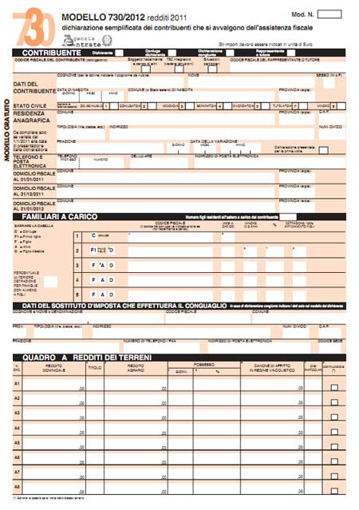
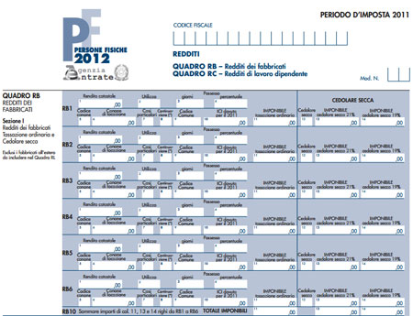
SE HAI LAVORATO PER PIÙ DI UN DATORE DI LAVORO, SE HAI LA PARTITA IVA O SE HAI SVOLTO IL RUOLO DI DOMESTICO O BADANTE:
Devi compilare il modello 730 per la
dichiarazione dei redditi.
In determinate circostanze, puoi
compilare il modello Uni.co.

Slide 7
COSTI FISSI – A PRESCINDERE DAL REDDITO – PER IL LAVORO AUTONOMO:
Costi previdenziali e di assistenza;
Costi amministrativi;
Costi relativi al rispetto delle norme di sicurezza sul posto di lavoro.

Slide 8
OPPURE QUALORA LA PERSONA FISICA:
Debba presentare dichiarazioni fra le quali IVA e IRAP;
Non sia stata residente in Italia nei due anni precedenti l’anno in cui viene presentata la dichiarazione;
Percepisca redditi di lavoro dipendente solo da datori di lavoro non obbligati ad effettuare ritenute d’acconto (come le colf);
Abbia realizzato plusvalenza da cessione di partecipazione qualificate.

Slide 9
Sanità e assistenza in Italia
Art. 32 della Costituzione Italiana:
La Repubblica tutela la salute come fondamentale diritto dell’individuo e interesse della collettività, garantisce cure gratuite agli indigenti.

Slide 10
IL SERVIZIO SANITARIO NAZIONALE
3 PRINCIPI FONDAMENTALI:
Universalismo dell’assistenza;
Uguaglianza di accesso;
Solidarietà
IL SERVIZIO SANITARIO NAZIONALE E’ COMPOSTO DA:
Il Ministero della Salute;
Una serie di enti ed organi a livello nazionale
I servizi sanitari regionali

Slide 11
IL CONSULTORIO FAMILIARE SI OCCUPA DI:
Informazioni e consulenze per la procreazione responsabile;
Prescrizione contraccettivi orali e applicazione contraccettivi meccanici;
Consulenza psico-sessuale;
Informazione per la prevenzione dei rischi generici e per il controllo della gravidanza a rischio;
Informazione sulla sterilità della coppia.

Slide 12
MALATTIE PER LE QUALI E’ SOLITAMENTE PREVISTA VACCINAZIONE IN CONSULTORIO:
Poliomielite;
Difterite;
Tetano;
Epatite B;
Pertosse;
Emofilo meningococco;
Pneumococco;
Morbillo;
Parotite;
Rosolia;
Papilloma virus HPV.

Slide 13
DISABILI
Richiesta della certificazione unica per il riconoscimento della disabilità
RIFERIMENTI PER I MINORI:
Pediatra di famiglia;
Pediatra di comunità;
Assistente sociale del Comune;
Centro di neuropsichiatria dell’infanzia e dell’adolescenza.
RIFERIMENTI PER GLI ADULTI:
Medico di famiglia;
Assistente sociale del Comune

Slide 14
È POSSIBILE RICHIEDERE ASSISTENZA SOCIALE AL PROPRIO COMUNE DI RESIDENZA PER:
Necessità urgente di una casa per un singolo o per una famiglia;
Necessità di protezione da una situazione di violenza o sfruttamento;
Necessità di aiuto economico per pagare la scuola ai bambini;
Necessità di aiuto economico per pagare l’affitto, la luce, l’acqua, il gas della casa;
Necessità di un aiuto per migliorare la lingua italiana;
Necessità di un aiuto per stare bene in famiglia e con i figli;
Necessità di un aiuto per provare a lavorare;
Necessità di un aiuto per sentirsi più coinvolti e meno soli.

Slide 15
FIGURE DI RIFERIMENTO PER L’ASSISTENZA SOCIALE:
Assistente sociale (art. 3 e art. 38)
Mediatore culturale
GLI INTERVENTI SUL TERRITORIO POSSONO ESSERE SVOLTI DA:
Associazioni;
Enti pubblici;
Cooperative o privato sociale.
LA FIGURA CENTRALE E’ IN QUESTO CASO QUELLA DELL’EDUCATORE

